Slide 1
SEGREGACIÓN URBANA Y ARQUITECTÓNICA
Construction de la desigualdad
Divide et impoera:
El espacio esclavista a la autopista urbana.
«Segregación urbana y arquitectónica»

Slide 2
2
Cinco ejes de reflexión
I
La raza es una invención moderna que legitimó una esclavitud nueva: hereditaria y basada en el fenotipo.
II
La arquitectura funcionó como tecnología de control colonial: muros, distancias y trazados.
III
El apartheid sistematizó prácticas coloniales previas en planificación territorial.
IV
Estados Unidos: del redlining a las autopistas que atravesaron barrios prósperos o en desarrollo.
V
El hilo conductor es económico, y el daño persiste en la ciudad de hoy.
«Segregación urbana y arquitectónica»

Slide 3
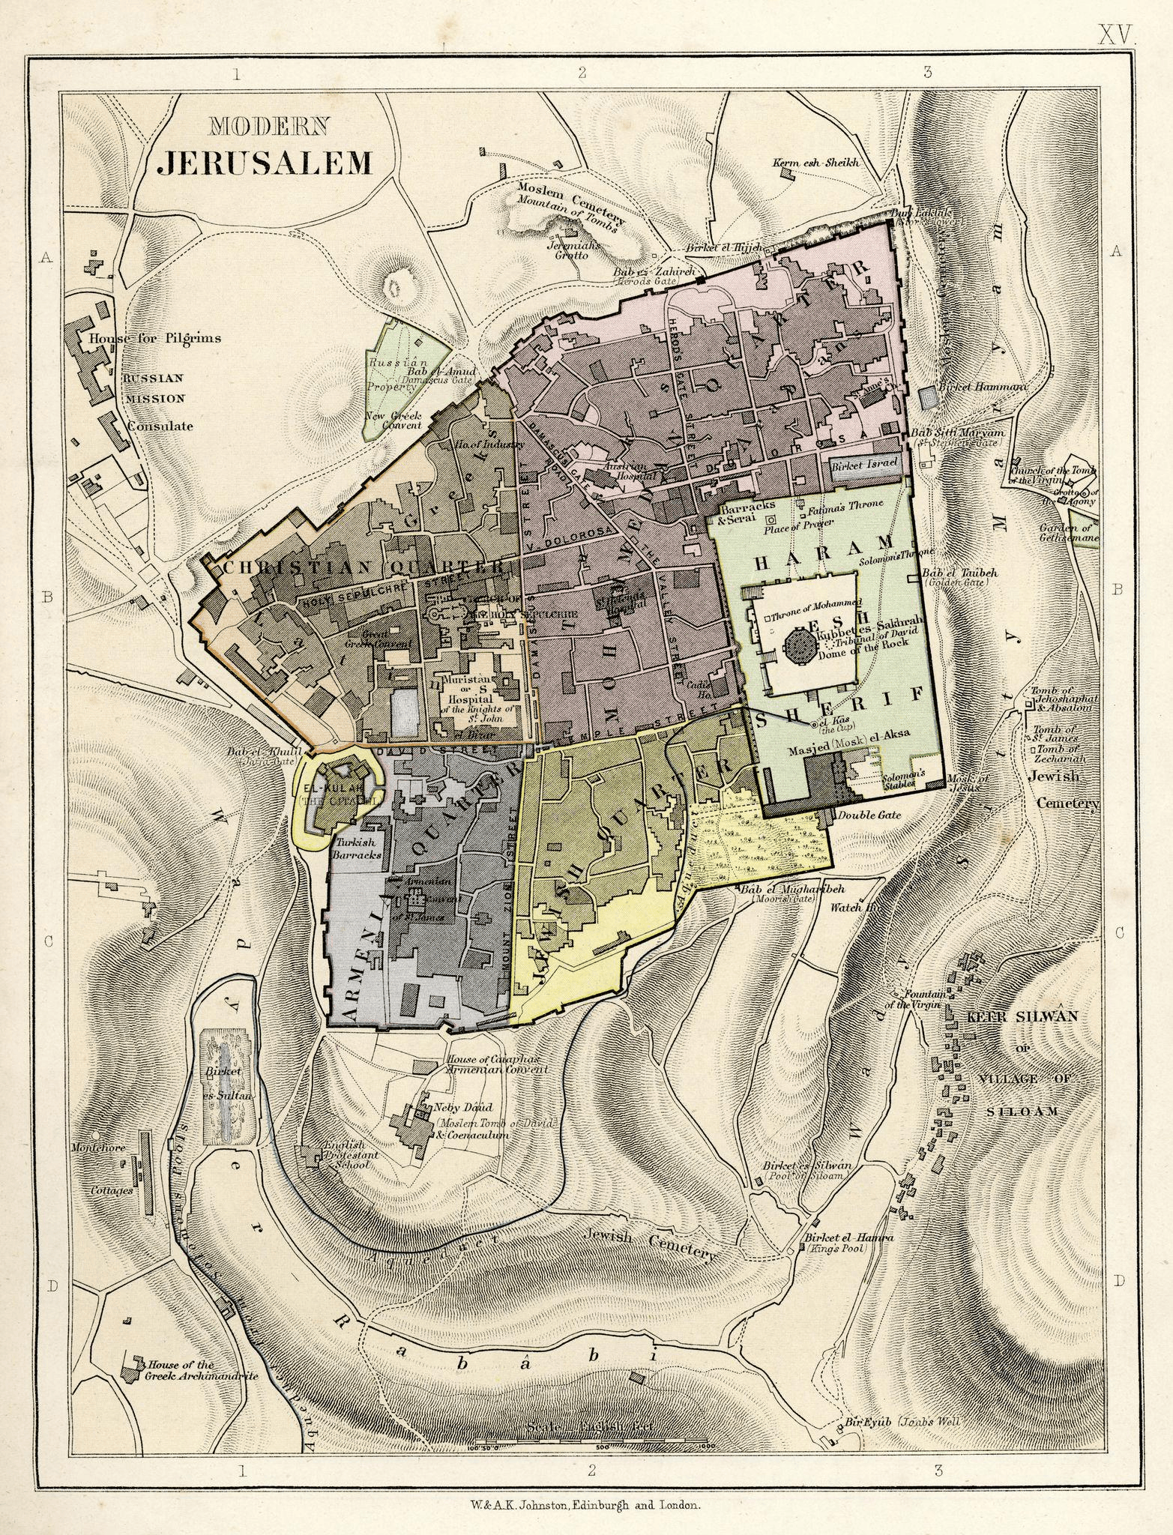
SEGREGACIÓN Y DISCRIMINACIÓN
Jerusalén, 1840
Durante siglos, la Ciudad Vieja de Jerusalén no estuvo dividida en cuatro barrios religiosos fijos. Era una trama urbana más mixta, con comunidades judías, musulmanas, cristianas y armenias conviviendo en distintas zonas, sin fronteras administrativas claras.
1864–1865: Ordnance Survey of Jerusalem, Royal Engineers. Relevo topográfico británico detallado de Jerusalén que identifica explícitamente los Jewish, Armenian, Christian y Mahometan Quarters.
«Segregación urbana y arquitectónica»

Slide 4
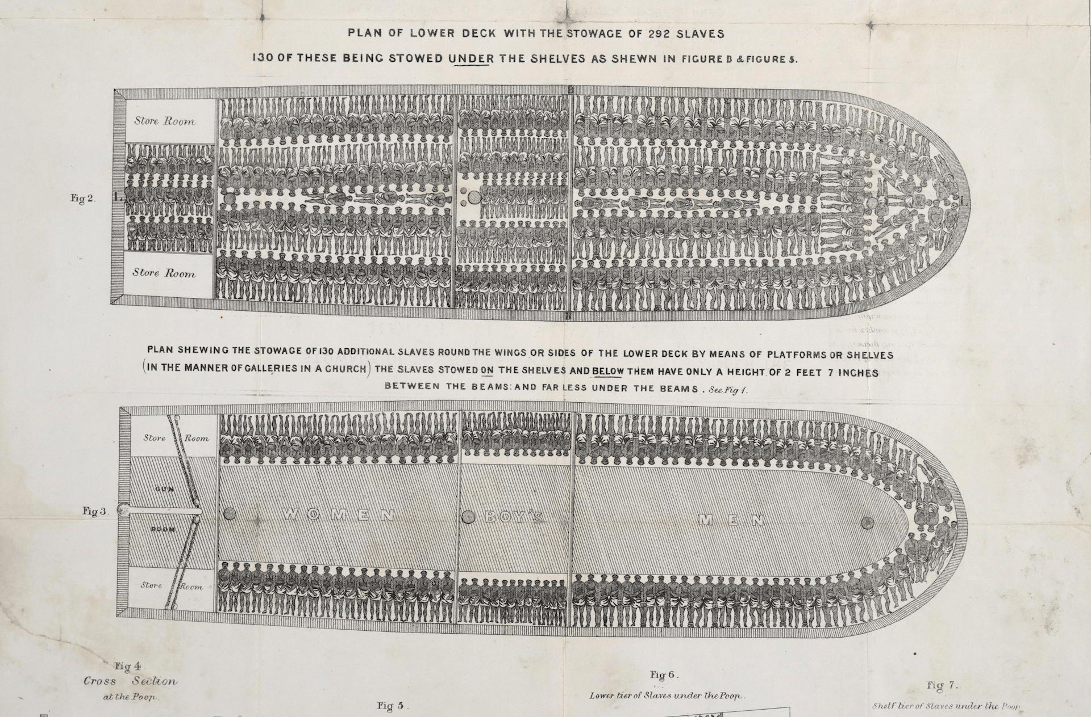
SEGREGACIÓN Y DISCRIMINACIÓN
El barco negrero como arquitectura
Plano del Brookes, buque esclavista británico de 1788. Antes de la ciudad segregada existió el estibaje del cuerpo como carga: la primera arquitectura racial fue la del espacio mínimo calculado.
El Brookes, barco de esclavos británico, 1788.
«Segregación urbana y arquitectónica»

Slide 5
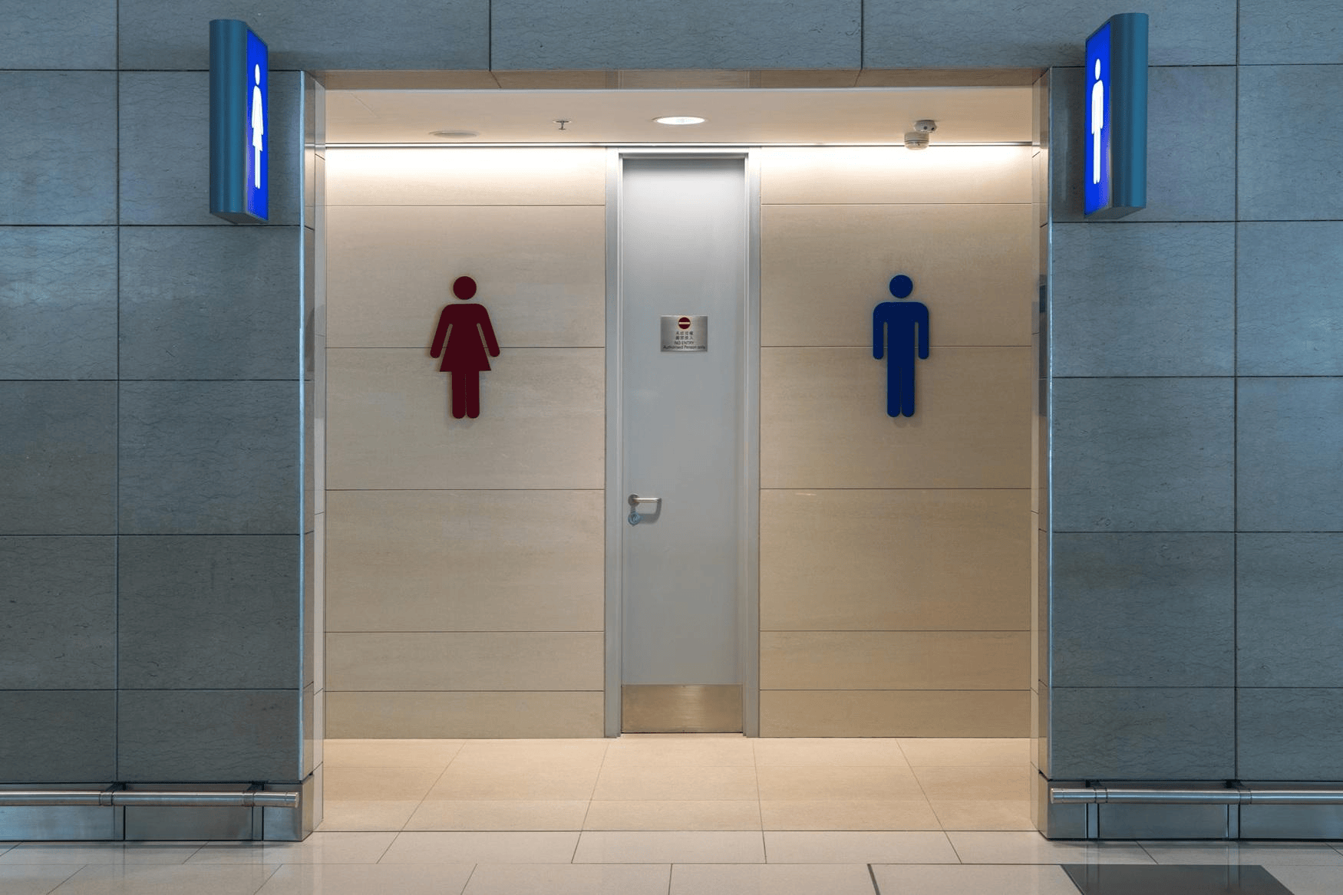
SEGREGACIÓN Y DISCRIMINACIÓN
Las cinco formas de discriminación espacial
Clase social, estatus legal, género, etnia y credo religioso. La segregación de género en el espacio doméstico se diluyó, pero sobrevive en lugares como el baño público.
Baño público de aeropuerto.
Fuente: Jorge Majfud, «Segregación urbana y arquitectónica»

Slide 6
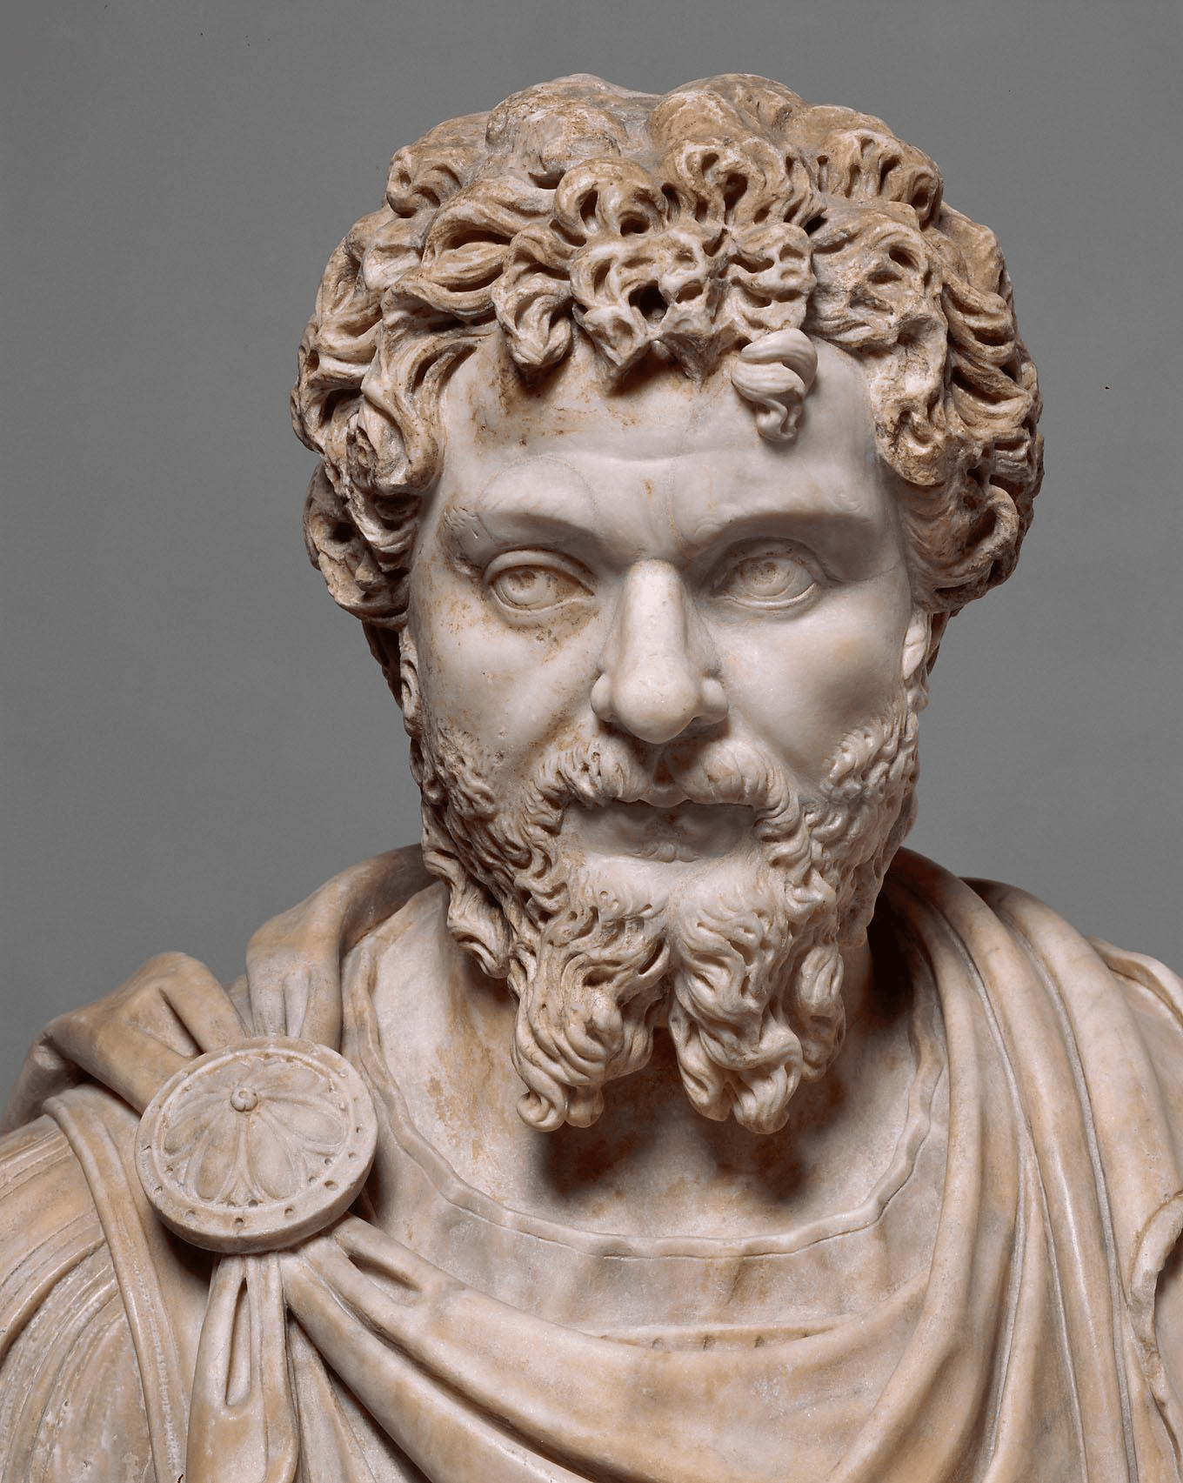
LA INVENCIÓN DE LA RAZA
Roma no registraba el color de la piel
Septimio Severo, emperador nacido en el norte de África (193–211 d. C.). No hay registro de su color de piel porque la categoría de raza no existía o era irrelevante.
Retrato en vida de Septimio Severo. Fitzwilliam Museum, Cambridge.
«Segregación urbana y arquitectónica»

Slide 7
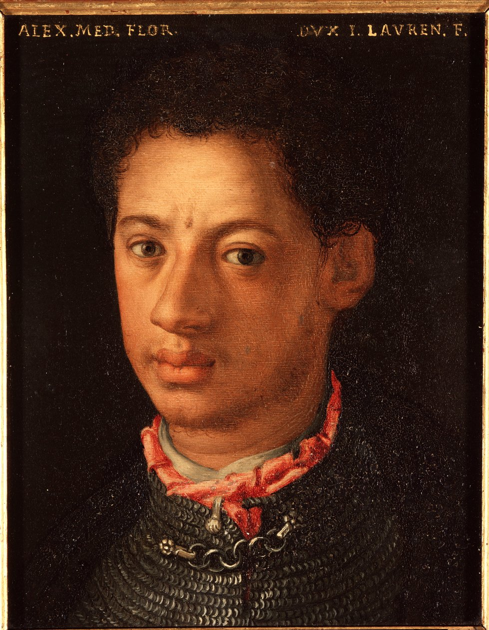
LA INVENCIÓN DE LA RAZA
El último duque negro
Aparte del evangelista Marcos, del filósofo y padre de la Iglesia San Agustín, de los emperadores romanos y de los tres papas africanos, unos minutos antes del invento de la raza como clasificación biológica y legal, Alessandro de Medici, conocido como “Il Moro”, fue nombrado duque de Florencia en 1532
Alessandro de Medici, duque de Florencia (1510-1537)
«Segregación urbana y arquitectónica»

Slide 8
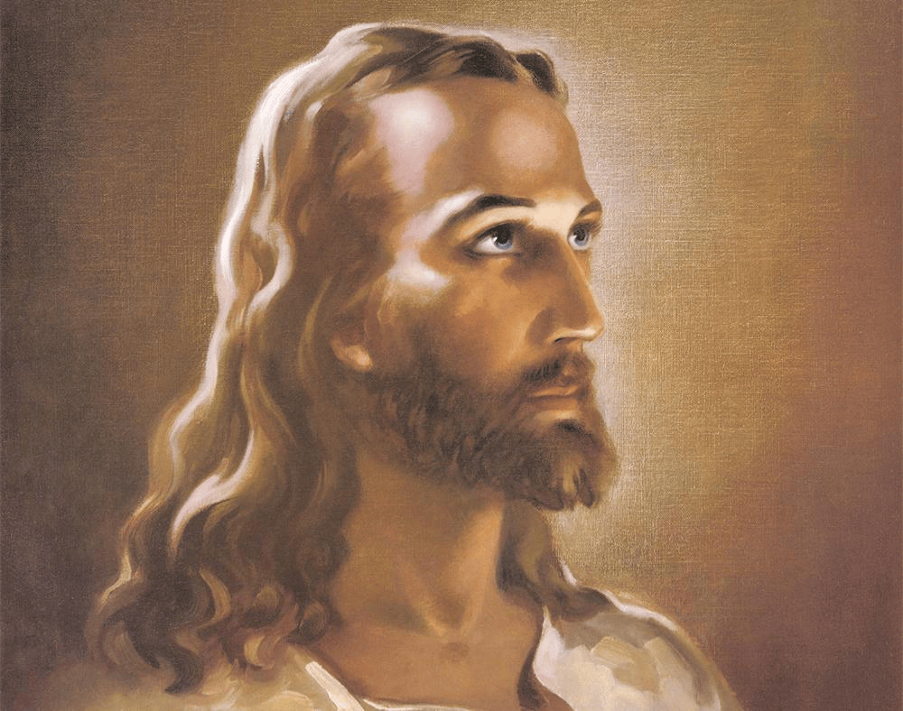
LA INVENCIÓN DE LA RAZA
Un rostro construido en el siglo XX
Ni la Biblia ni el Corán describen físicamente a sus figuras centrales. La imagen blanca y familiar de Jesús es una construcción moderna que contradice las probabildiades, no un dato histórico.
Jesús, según Warner Elias Sallman, 1941.
«Segregación urbana y arquitectónica»

Slide 9
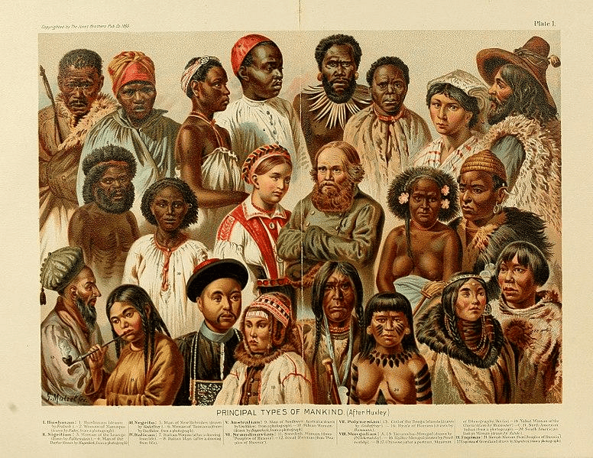
LA INVENCIÓN DE LA RAZA
La raza como ciencia respetable
Láminas de fisiognomía que ordenan a la humanidad en «variedades principales». El concepto de raza nace en el siglo XVI y se vuelve saber respetable en el XIX.
Physiognomy: Principal Varieties of Mankind. John Emslie, Inglaterra, 1850.
«Segregación urbana y arquitectónica»

Slide 10
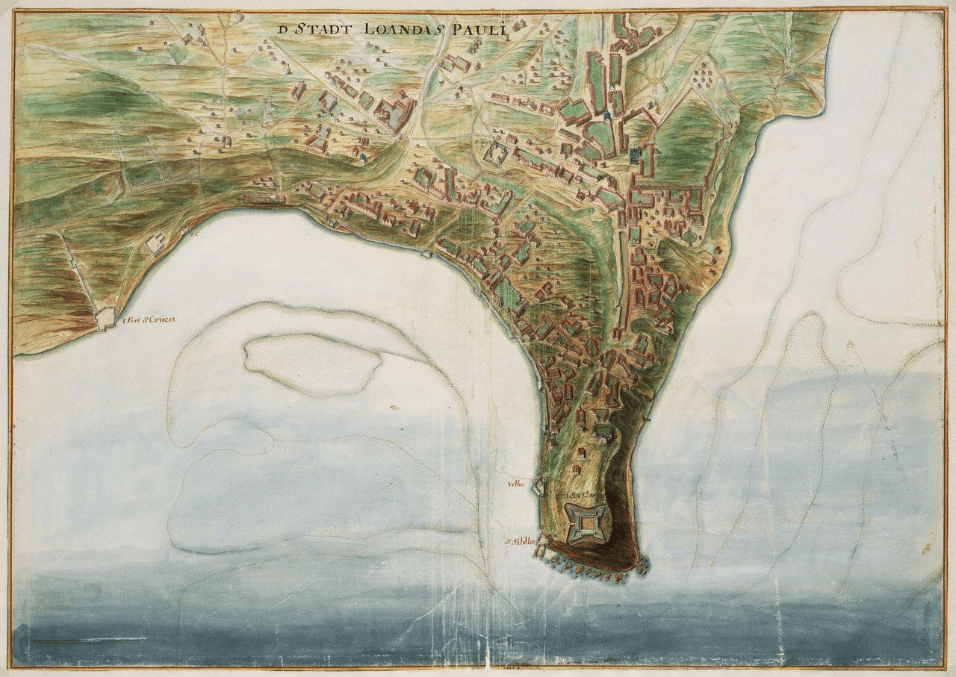
10
CIUDAD COLONIAL
Luanda: la ciudad partida en altura
Fundada por los portugueses en 1576 y convertida en uno de los principales puertos de salida hacia Brasil. La Cidade Alta concentró el poder administrativo y religioso; el puerto y el comercio quedaron abajo, y los pobres en las periferias.
Luanda, Angola, 1576.
Jorge Majfud, «Segregación urbana y arquitectónica»

Slide 11
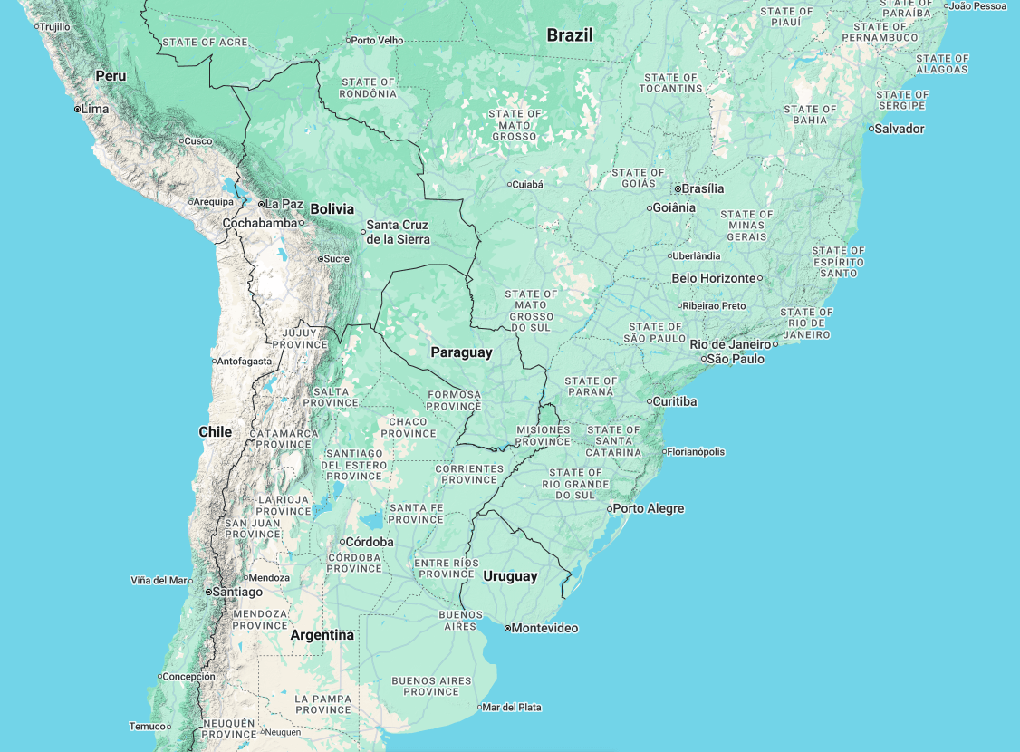
CIUDAD COLONIAL
Fronteras heredadas del imperio
La colonización fragmentó las naciones nativas al tiempo que creaba enormes unidades administrativas, lingüísticas y culturales. La diversidad previa no era un obstáculo: el comercio nativo cubría el continente.
Mapa actual del Cono Sur.
«Segregación urbana y arquitectónica»

Slide 12
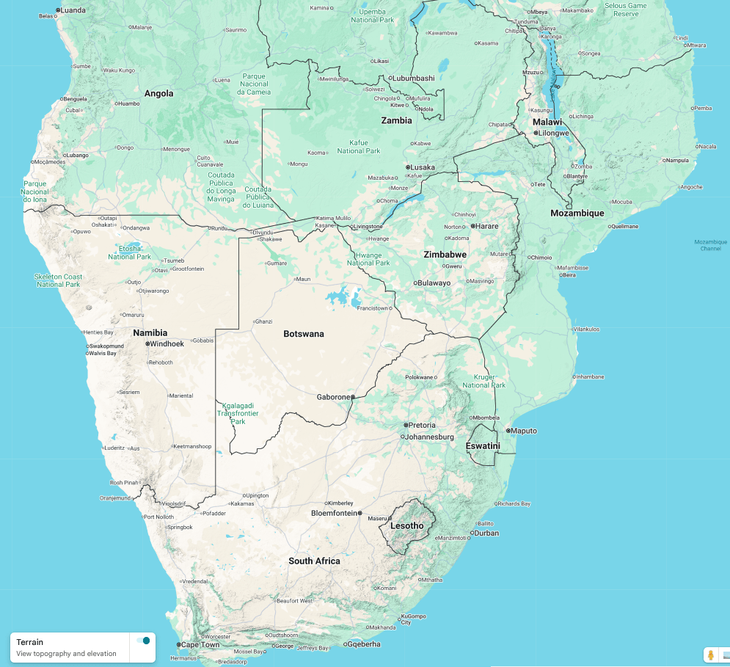
CIUDAD COLONIAL
África Austral: el trazado del poder
Las líneas rectas del mapa son huella administrativa, no geográfica. Sobre esa base se organizaron reservas de tierra, zonas residenciales y accesos diferenciados.
Mapa actual de África Austral.
«Segregación urbana y arquitectónica»

Slide 13
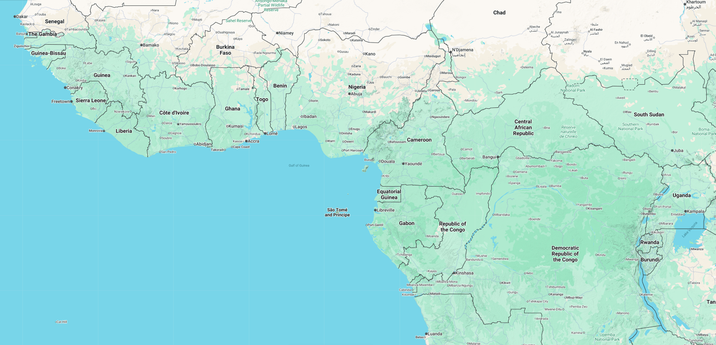
CIUDAD COLONIAL
La costa de las fortalezas
En este litoral se levantaron São Jorge da Mina (Elmina, 1482), Cape Coast y Gorée: muros, puertas y mazmorras como tecnología de control del cuerpo.
Mapa actual de África Occidental.
«Segregación urbana y arquitectónica»

Slide 14
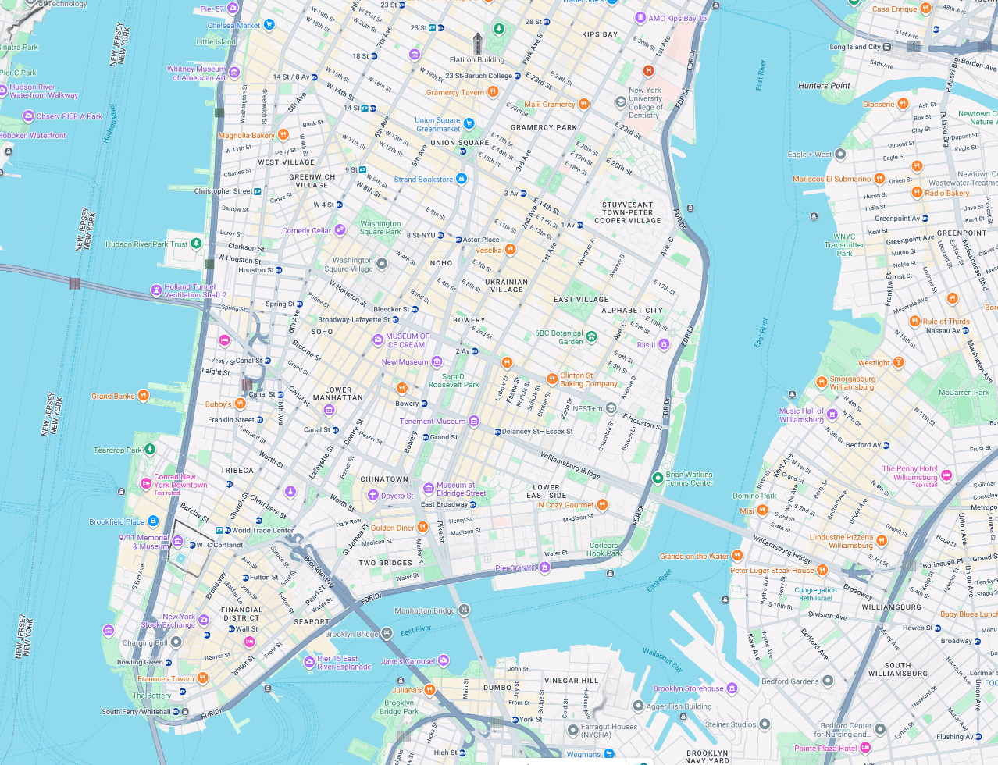
NUEVA YORK
Manhattan, lugar de encuentro
Broadway sigue un camino nativo (Brede Weg para los holandeses). Personas esclavizadas construyeron la muralla y el adoquinado de Wall Street, donde la ciudad abrió un mercado de esclavos entre 1711 y 1762 y cobró impuestos por cada transacción.
Mapa actual de Manhattan.
«Segregación urbana y arquitectónica»

Slide 15
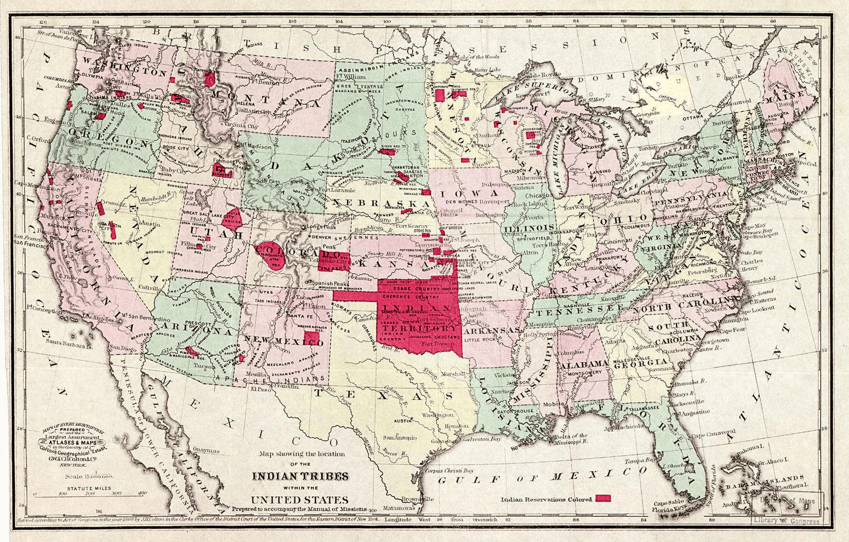
15
LA ARQUITECTURA INVISIBLE
Indian Removal: reordenar el territorio
El primer mapa fue el más literal: expulsar a quienes ya vivían allí. Un siglo después, el método se perfeccionó y ya no hizo falta la fuerza directa.
Mapa de 1888 de la Office of Indian Affairs.
«Segregación urbana y arquitectónica»

Slide 16
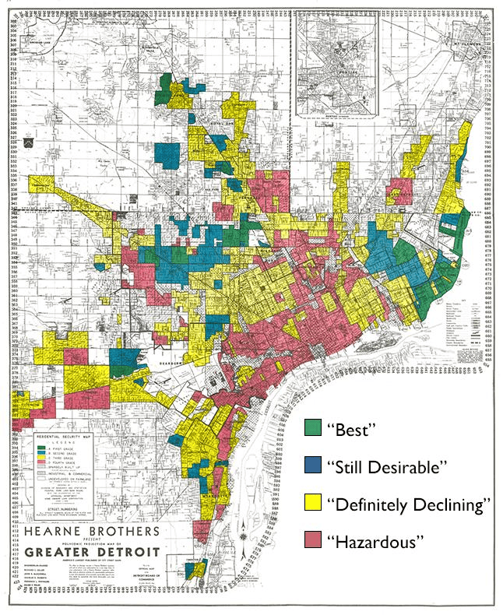
17
LA ARQUITECTURA INVISIBLE
Redlining: el mapa como sentencia
Los tasadores federales calificaban los barrios por riesgo. Rojo y amarillo coincidían con alta población negra; verde, con zonas blancas. La mancha roja significaba sin hipotecas, sin seguros, sin préstamos, sin inversión pública.
El “urbanismo eufemista” no necesitó etiquetar zonas como blancas, negras o marrones. Le bastó con catalogar cada realidad racial por su segregación social y económica, la cual estaba protegida por la lógica del capitalismo financiero.
1968: Fair Housing Act / Civil Rights Act. La práctica continuó (subprime, etc.)
Plano de Detroit, 1940 (clasificación usada por los bancos).
«Segregación urbana y arquitectónica»

Slide 17
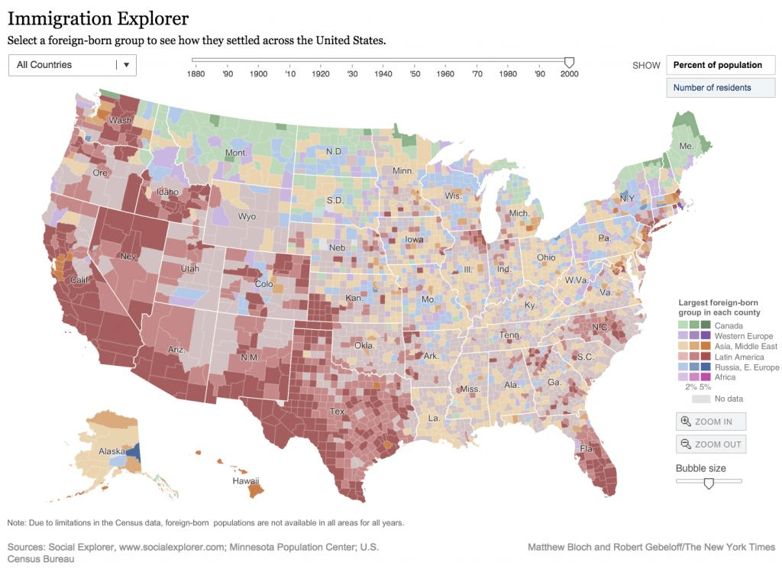
LA ARQUITECTURA INVISIBLE
La huella todavía visible
Cuarenta años de crédito negado producen una geografía duradera: la brecha de riqueza y la segregación residencial persisten como resultado calculado, no como accidente.
Condados de EE. UU. según origen étnico o migratorio de su población.
«Segregación urbana y arquitectónica»

Slide 18
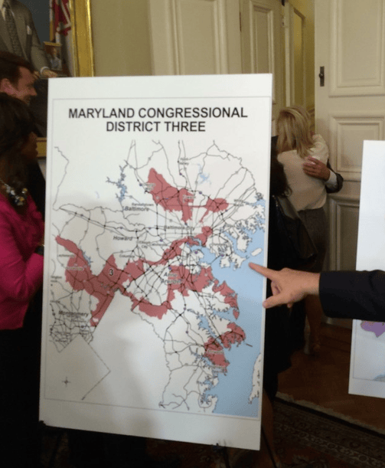
GERRYMANDERING
Dibujar distritos, diluir votos
El espacio también se recorta con fines políticos: la forma del distrito decide el peso del voto de una comunidad.
Distritos de votación de Maryland.
«Segregación urbana y arquitectónica»

Slide 19
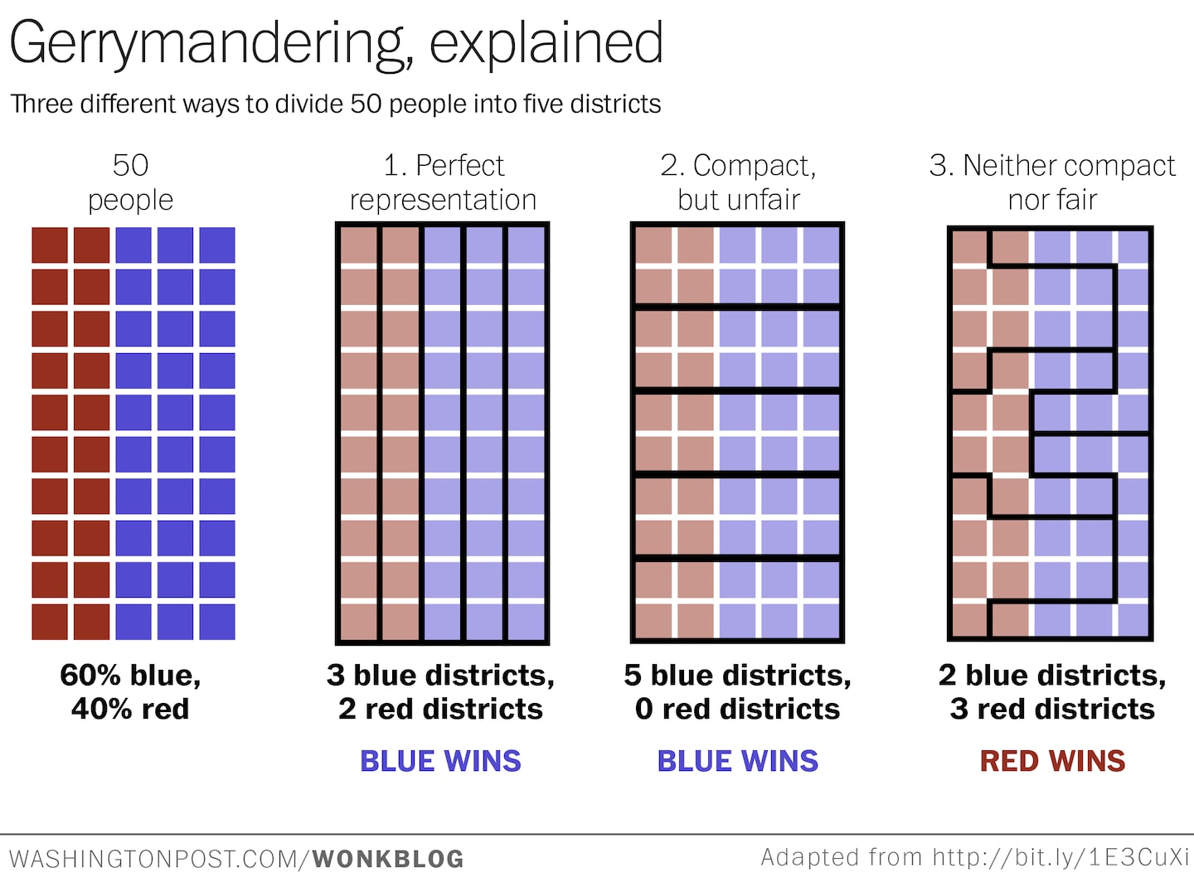
GERRYMANDERING
La lógica en un esquema
Con la misma población y los mismos votos, tres formas de trazar los límites producen tres resultados electorales distintos.
Lógica simple de la zonificación por gerrymandering.
«Segregación urbana y arquitectónica»

Slide 20
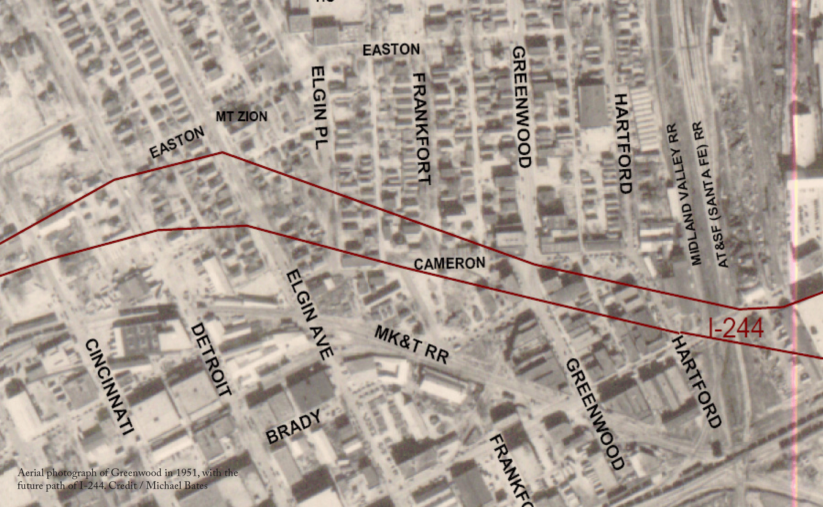
TULSA
Greenwood después de la masacre
Segregación preexistente
En 1921 la masacre racial destruyó uno de los centros económicos afroamericanos más prósperos del país.
La reconstrucción fue parcial y quedó a merced de la planificación posterior.
Tulsa, Oklahoma, 1951.
«Segregación urbana y arquitectónica»

Slide 21
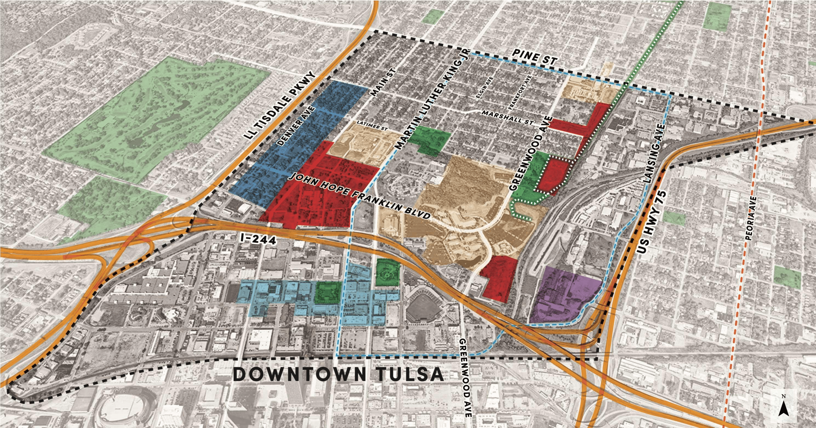
21
TULSA
Después llegó la autopista
Renovación urbana y nuevas vías fragmentaron el barrio: lo que la violencia no borró, lo dividió la infraestructura.
La arquitectura como resultado y como instrumento de segregación —y concentración del capital.
La arquitectura como fosilización física, social y simbólica de un sistema social.
OU-Tulsa: 6 % de estudiantes negros
Tulsa, Oklahoma, década de 1960.
Mapa actual
«Segregación urbana y arquitectónica»

Slide 22
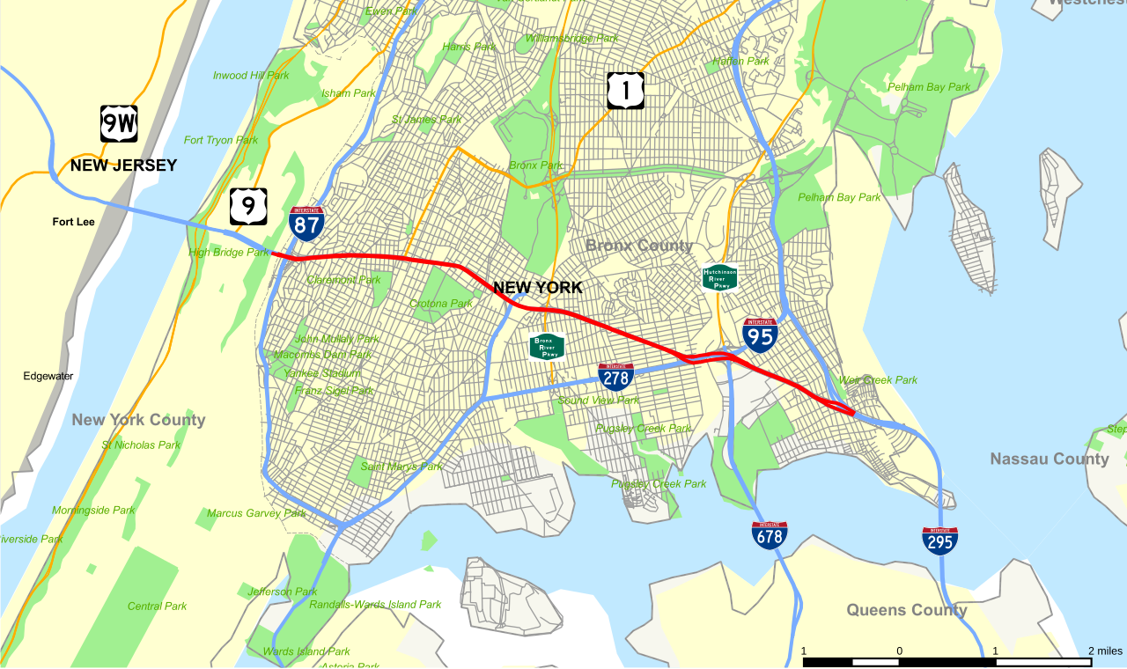
The Bronx
Otra pirueta de la I-95
Comenzó atravesando un barrio de trabajadores blancos y se convirtió en un barrio de latinos y afroamericanos.
Problemas de salud
Devaluación del espacio
Gravitación étnica-económica
Robert Moses. The Cross Bronx Expressway (1948-1972). It was the first highway built through a crowded urban environment in the United States.
«Segregación urbana y arquitectónica»

Slide 23
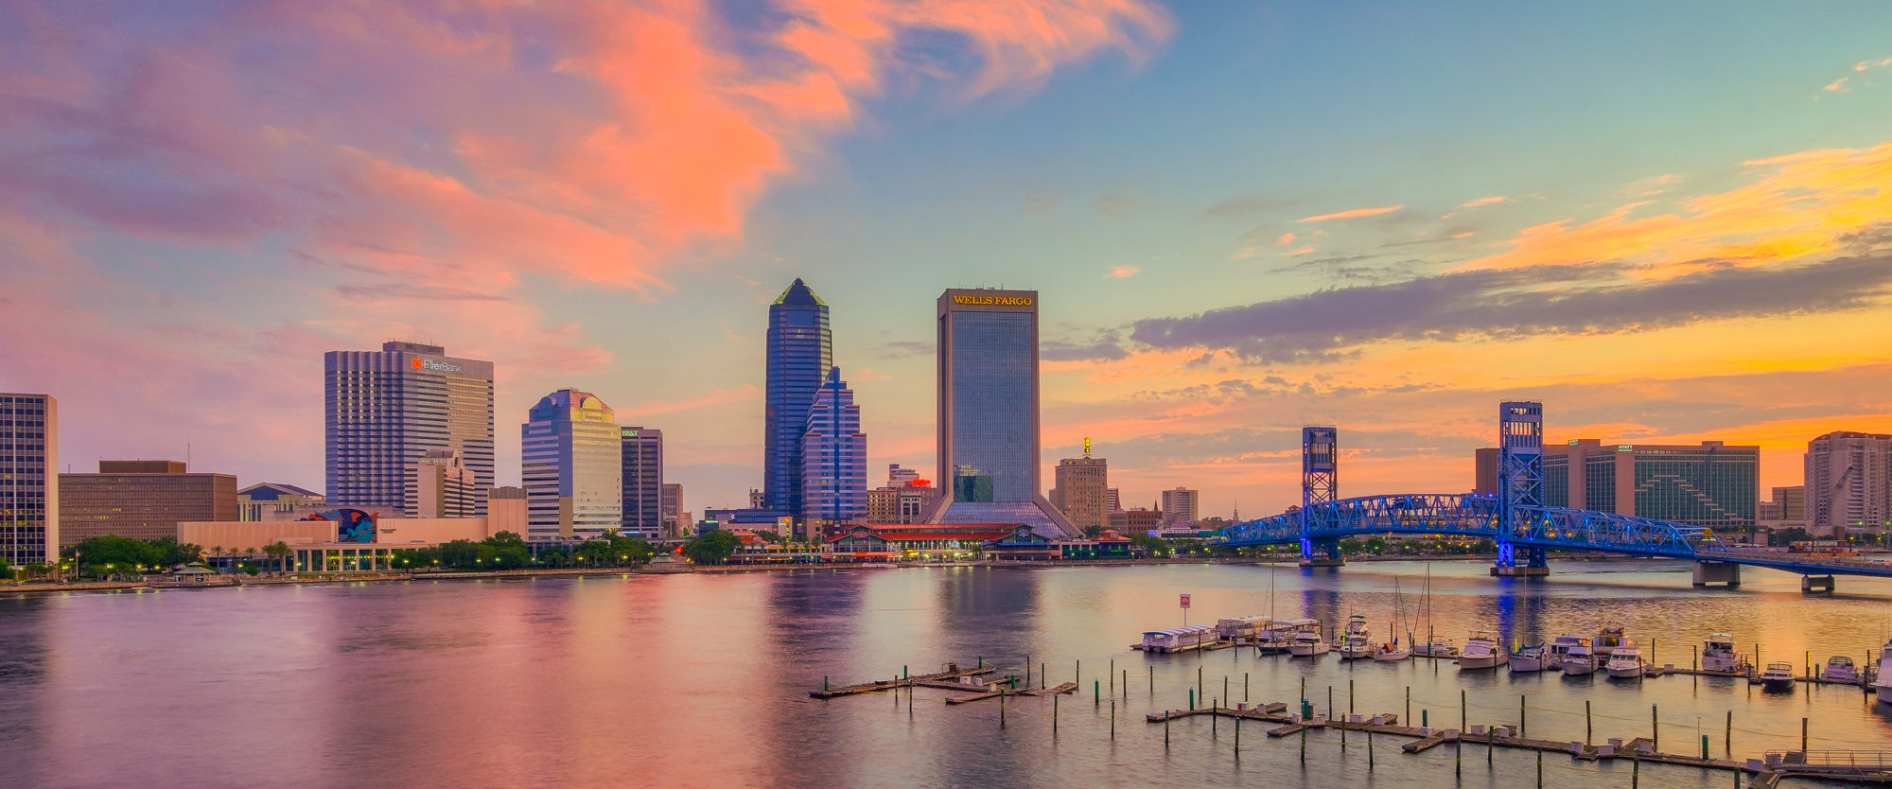
23
JACKSONVILLE
LaVilla, el Harlem del Sur
Principal barrio afroamericano de Jacksonville: distrito comercial, centro del jazz, iglesias, escuelas y hoteles de propiedad negra.
Crecimiento y desarrollo urbano bajo las leyes Jim Crow (“separate but equal”?): 1860–1950.
Jacksonville, Florida. Vista desde el este, orilla derecha del río Saint John.
«Segregación urbana y arquitectónica»

Slide 24
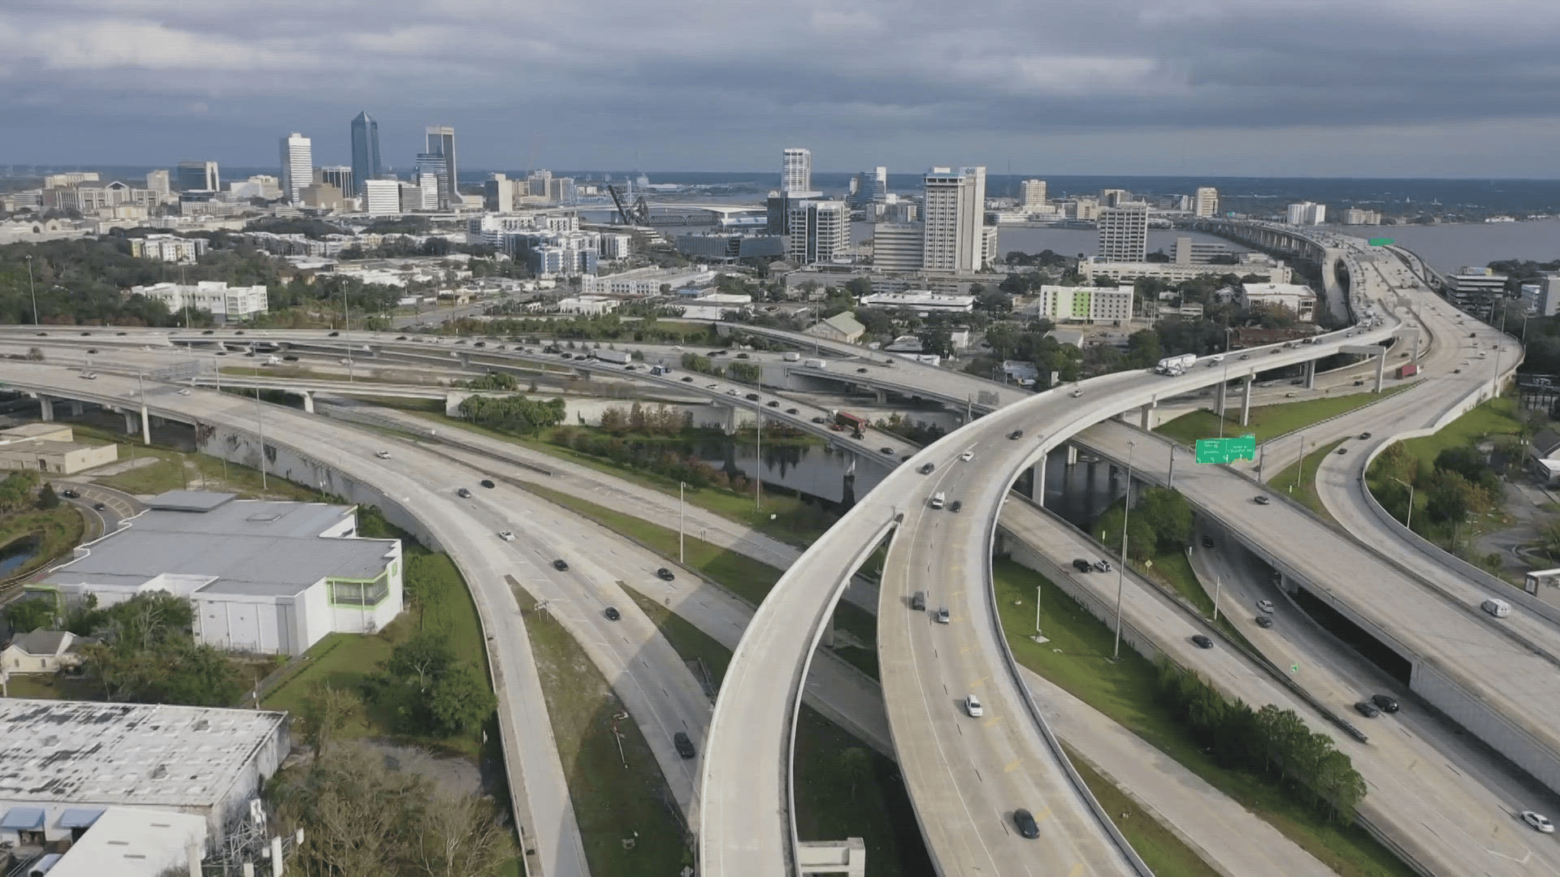
JACKSONVILLE
El barrio desde el aire
Entre los años sesenta y setenta, la Interstate 95 y luego las conexiones con la I-10 atravesaron el barrio; grandes sectores fueron expropiados y miles de residentes desplazados.
Vista aérea de Jacksonville desde el oeste, sobre LaVilla.
«Segregación urbana y arquitectónica»

Slide 25
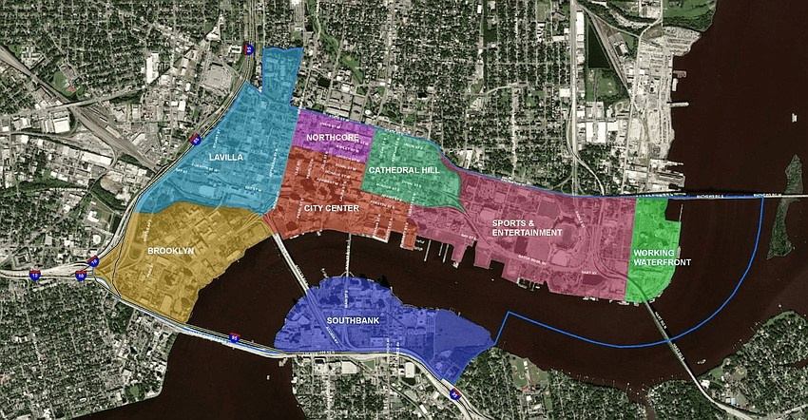
JACKSONVILLE
El plano como prueba
El resultado fue la fragmentación física del tejido urbano y el colapso de gran parte de la economía local del barrio.
En 2023. Departamento de Justicia acuerdo con Ameris Bank por redlining. Barrios afectados: los mismos clasificados como áreas de riesgo por los mapas de los años 1930.
Plano del centro de Jacksonville, Florida.
«Segregación urbana y arquitectónica»

Slide 26
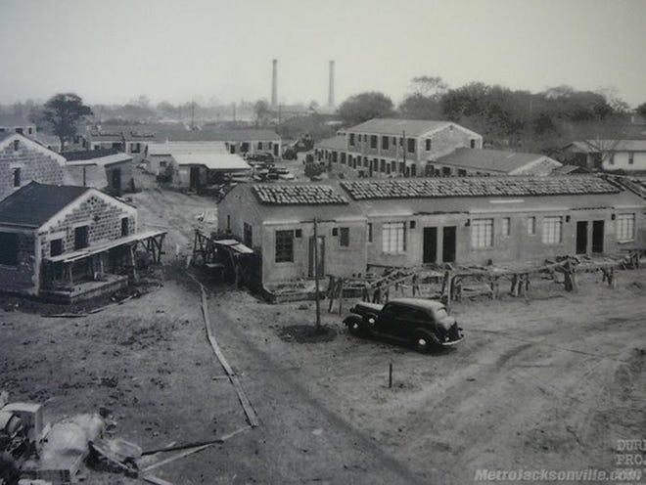
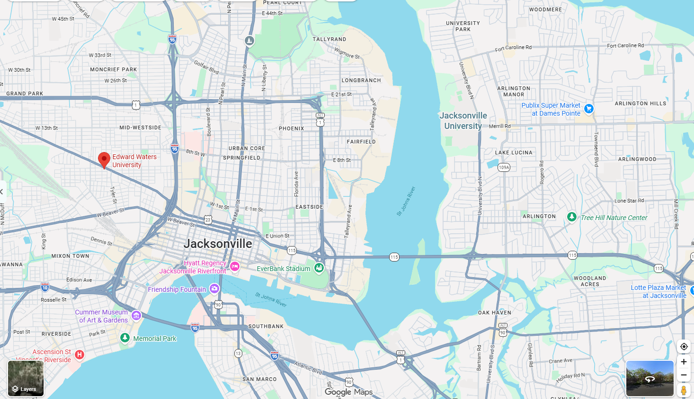
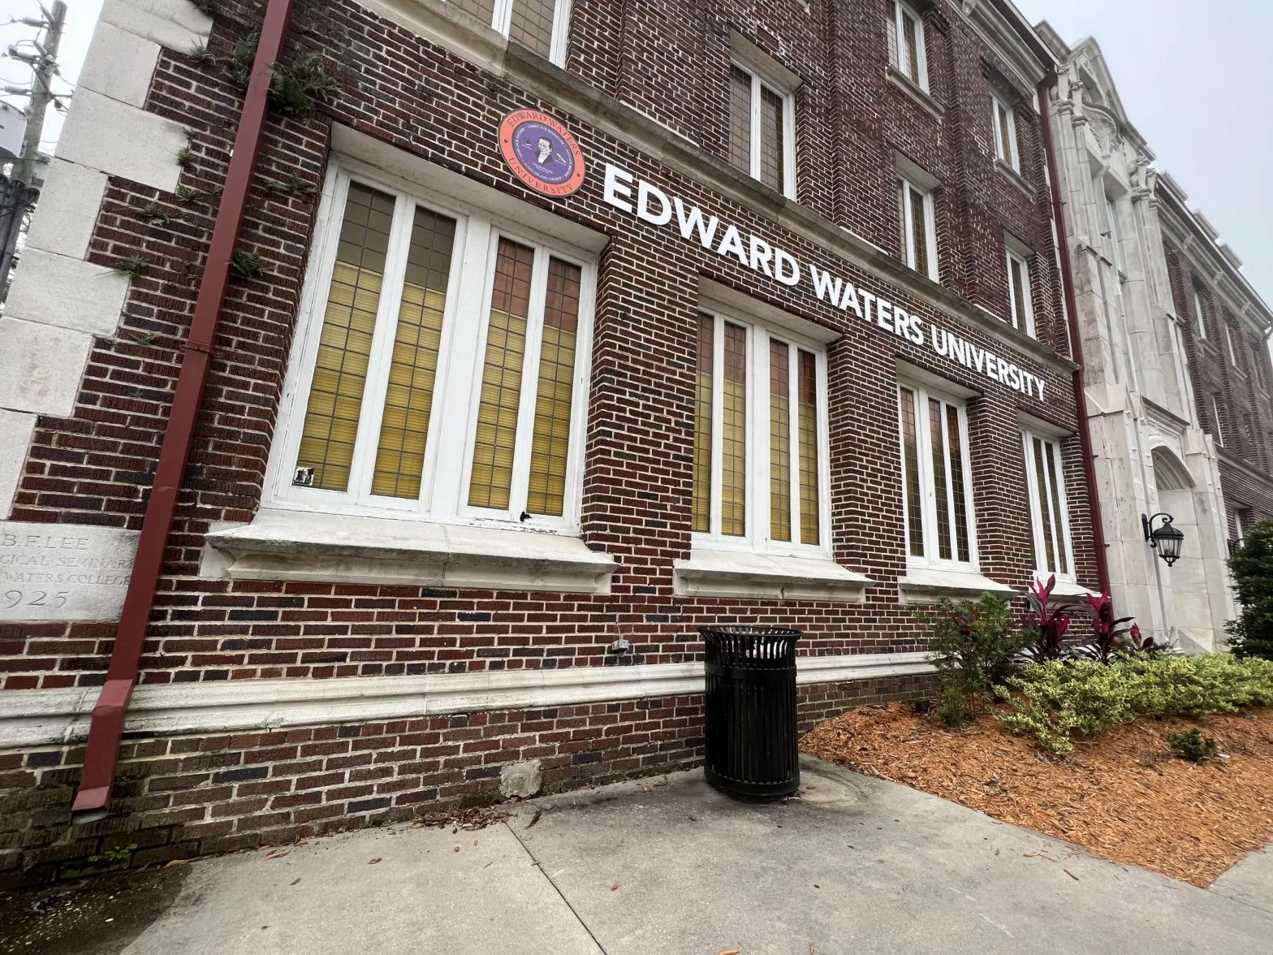
JACKSONVILLE
¿Discriminación positiva?
Edward Waters College in Jacksonville, 1900/2021
«Segregación urbana y arquitectónica»

Slide 27
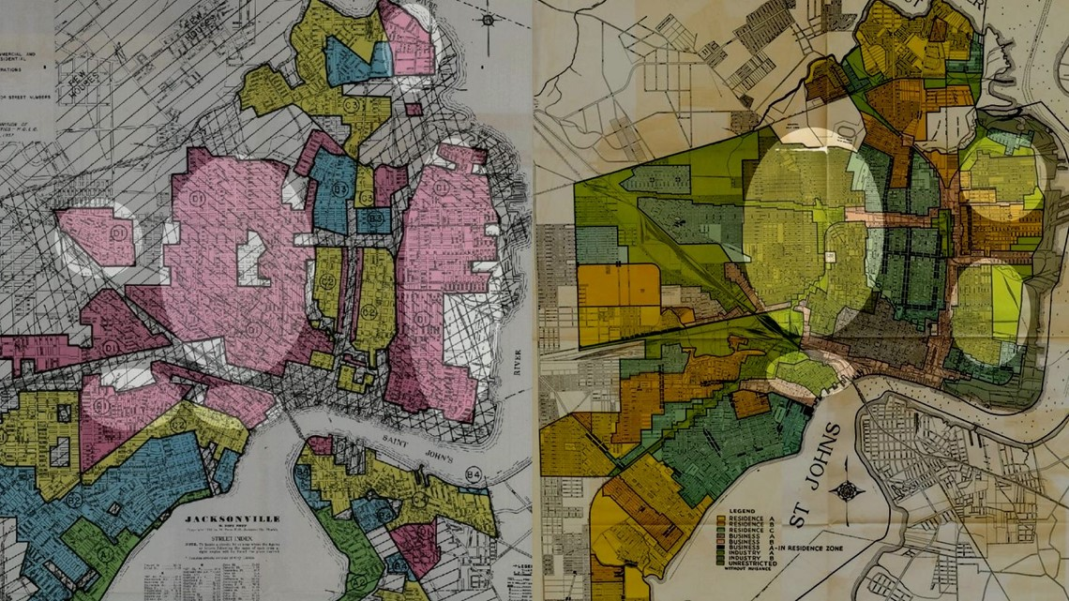
JACKSONVILLE
Debido al redlining y a la zonificación, las industrias fueron desplazada hacia los barrios negros.
Industria y comercio (1880-1950): Mayoría afroamericana; centro de minorías sirias, palestinas, griegas y judías.
1901-1950: PS y PC, Wards 5-7
Jacksonville redlining y los districtos actuales
«Segregación urbana y arquitectónica»

Slide 28
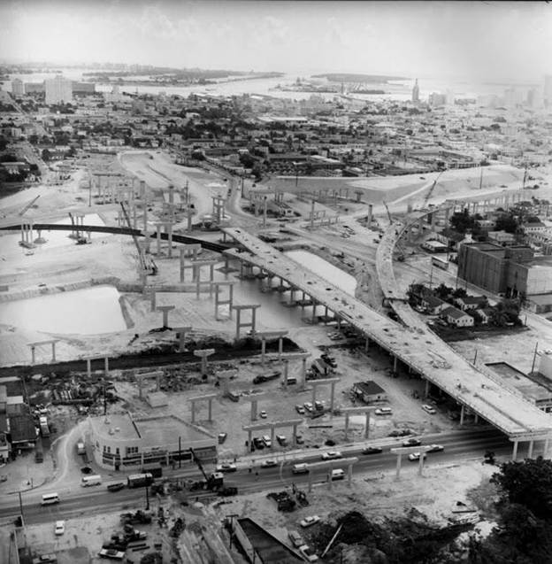
28
OVERTOWN, MIAMI
Dos autopistas sobre un barrio
La Interstate 95 y la Dolphin Expressway se trazaron atravesando directamente Overtown, reproduciendo el patrón de convergencia vial visto en LaVilla.
Miami, Florida. Trazado de autopistas.
«Segregación urbana y arquitectónica»

Slide 29
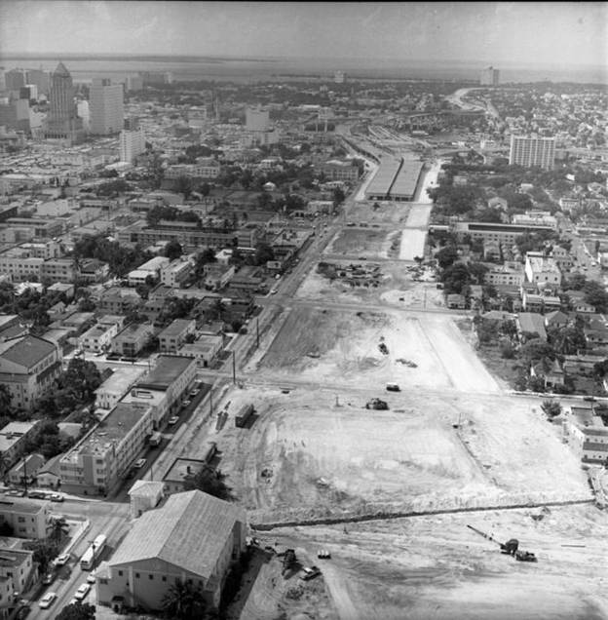
OVERTOWN, MIAMI
Miami reorganizada
El barrio era el principal centro cultural y económico afroamericano de la ciudad, también llamado «Harlem del Sur».
Miami, Florida.
«Segregación urbana y arquitectónica»

Slide 30
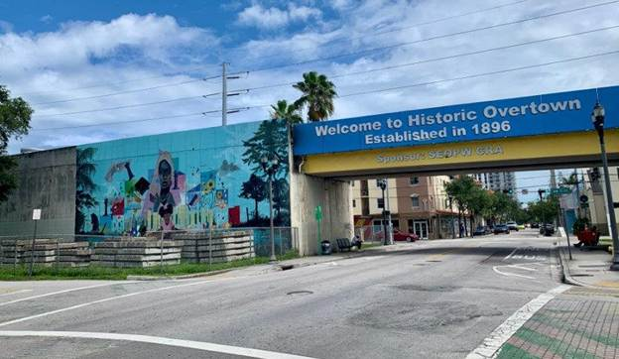
OVERTOWN, MIAMI
10.000 desplazados
La intervención vial desplazó a unos 10.000 residentes y borró cientos de negocios de propiedad afroamericana junto con uno de los centros culturales más relevantes de Florida.
Overtown, Miami, Florida.
«Segregación urbana y arquitectónica»

Slide 31
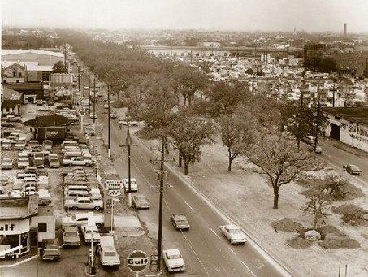
NUEVA ORLEANS
Claiborne Avenue, eje de Tremé
La avenida era el corredor económico y social del barrio histórico de Tremé, con comercios y espacio público a la sombra de sus robles.
Nueva Orleans, Luisiana.
«Segregación urbana y arquitectónica»

Slide 32
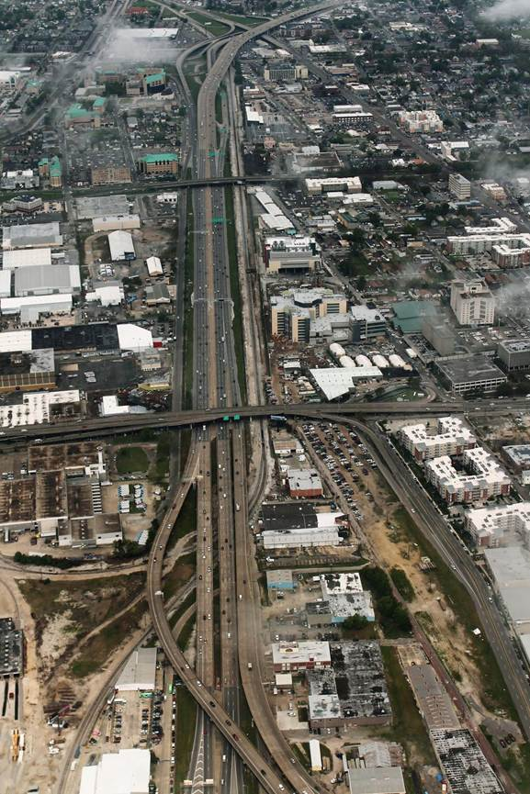
NUEVA ORLEANS
32
Existía otro trazado posible
Había un corredor ferroviario cercano, pero las autoridades eligieron levantar el viaducto sobre la avenida principal: destrucción del comercio, pérdida del espacio público y división permanente del barrio.
Nueva Orleans, Luisiana.
«Segregación urbana y arquitectónica»

Slide 33
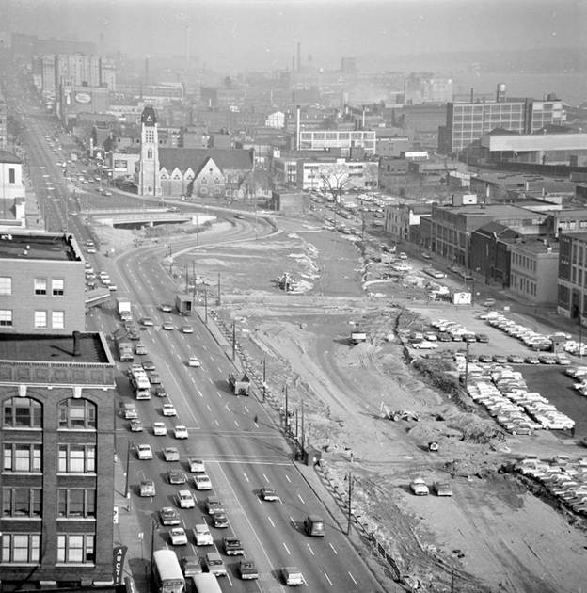
DETROIT
33
Black Bottom y Paradise Valley
La Chrysler Freeway (I-75) y los proyectos de renovación urbana destruyeron el principal centro comercial y cultural afroamericano de la ciudad: más de 100.000 desplazados y cientos de negocios, clubes de jazz y hoteles desaparecidos.
Detroit, Michigan.
«Segregación urbana y arquitectónica»

Slide 34
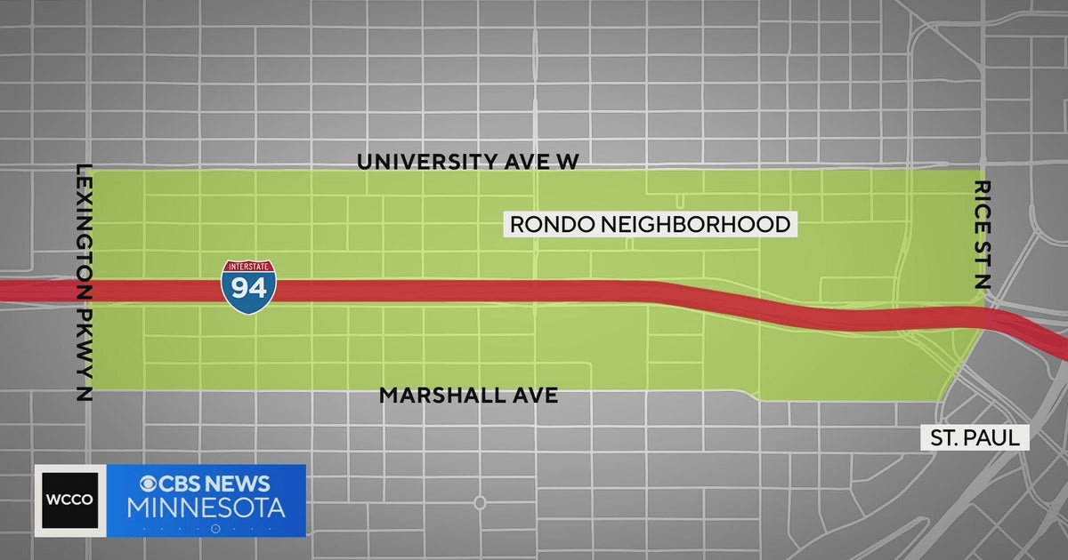
34
RONDO Y HAYTI
Rondo partido por la I-94
Entre 1956 y 1968 la Interstate 94 demolió unas 600 viviendas y 300 negocios y desplazó a cerca de 7.000 personas, desintegrando la principal comunidad afroamericana de Minnesota.
Trazado de la Interstate 94 en Saint Paul, Minnesota, 1956–1968.
«Segregación urbana y arquitectónica»

Slide 35
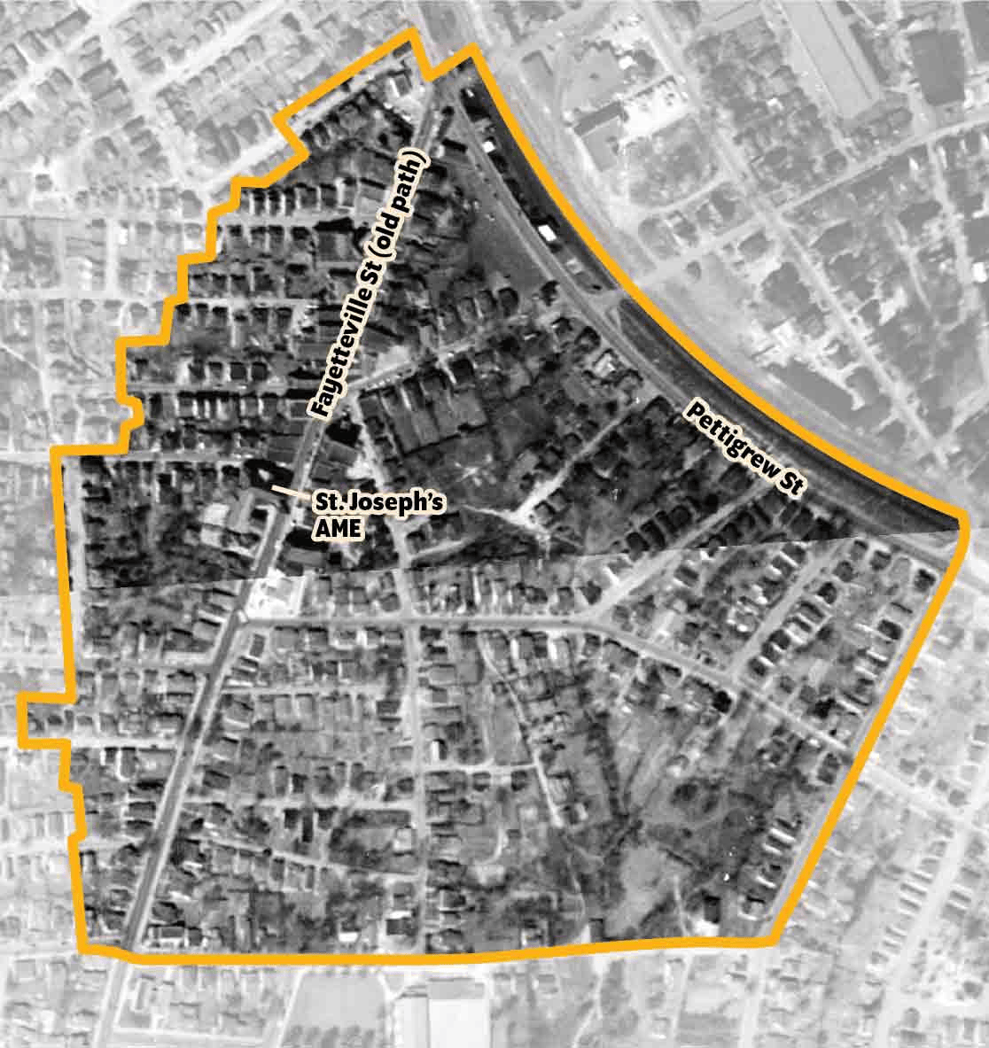
35
RONDO Y HAYTI
Hayti, antes y después
La Durham Freeway (NC 147) atravesó en los años sesenta uno de los distritos empresariales afroamericanos más importantes del sur de Estados Unidos.
Durham, Carolina del Norte. Barrio Hayti, antes y después de 1970.
«Segregación urbana y arquitectónica»

Slide 36
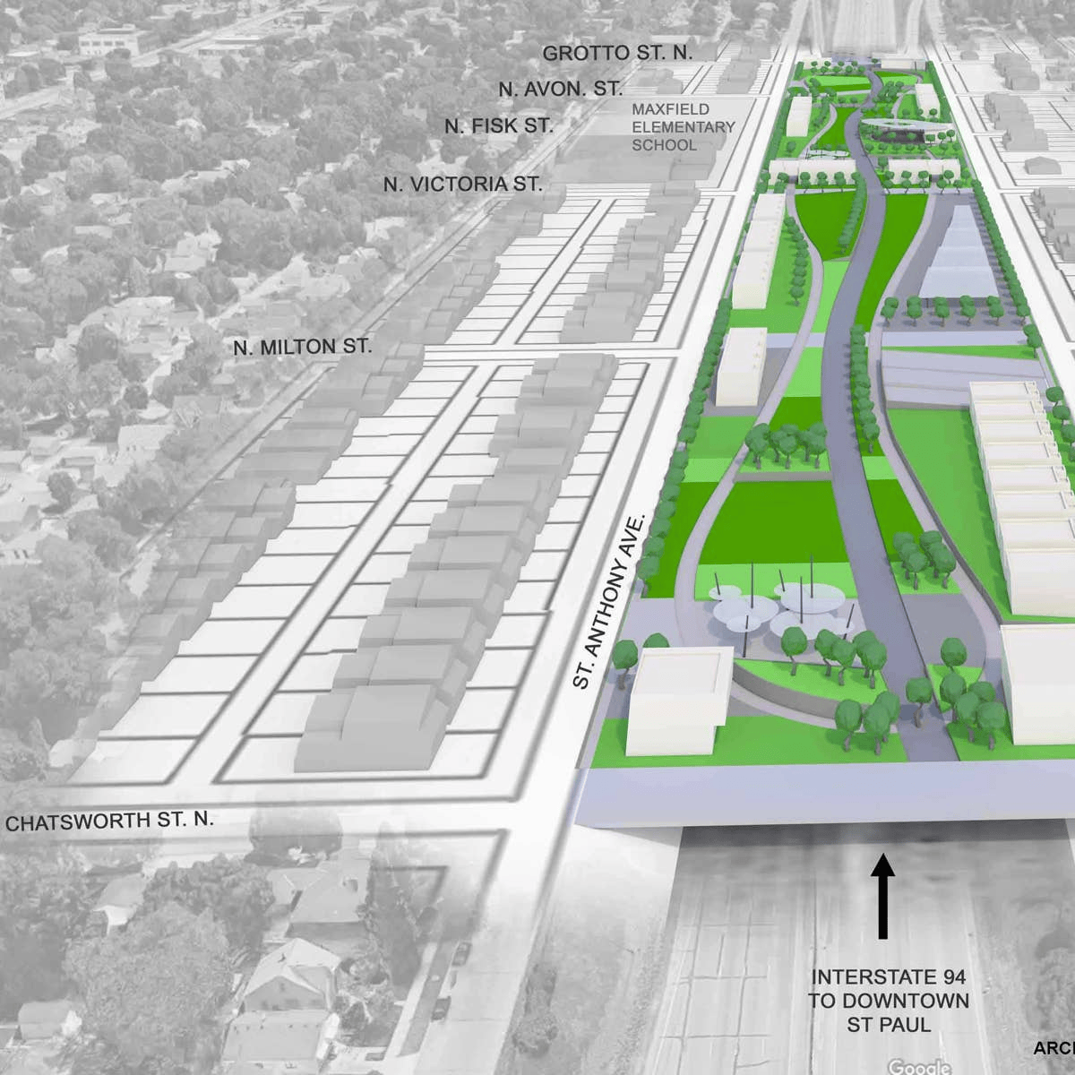
36
REPARACIÓN URBANA
Reconectar la ciudad partida
Ciudades como Saint Paul, Syracuse, Rochester, Jacksonville y Nueva Orleans impulsan hoy proyectos para eliminar, soterrar o rediseñar estas autopistas y reparar parte del daño histórico.
Proyecto de reconexión urbana de Saint Paul, Minnesota.
«Segregación urbana y arquitectónica»

Slide 37
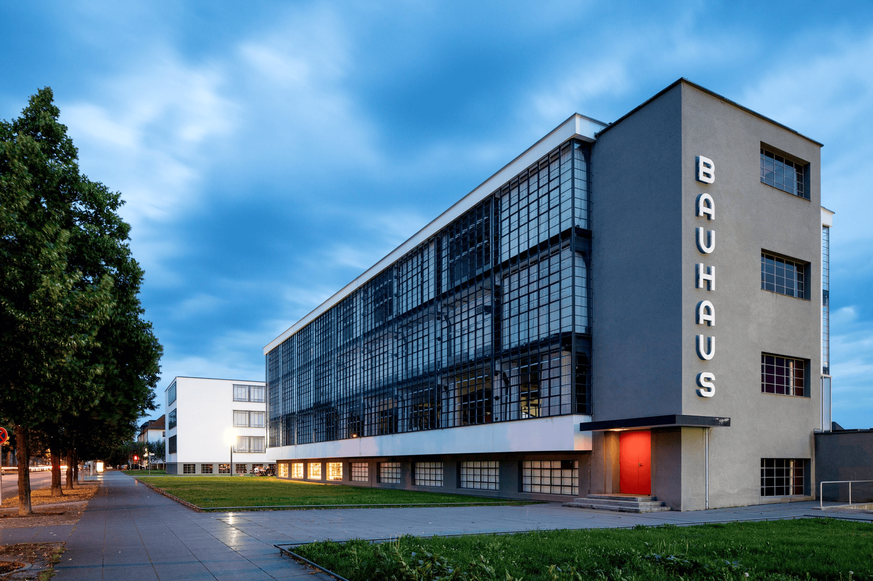
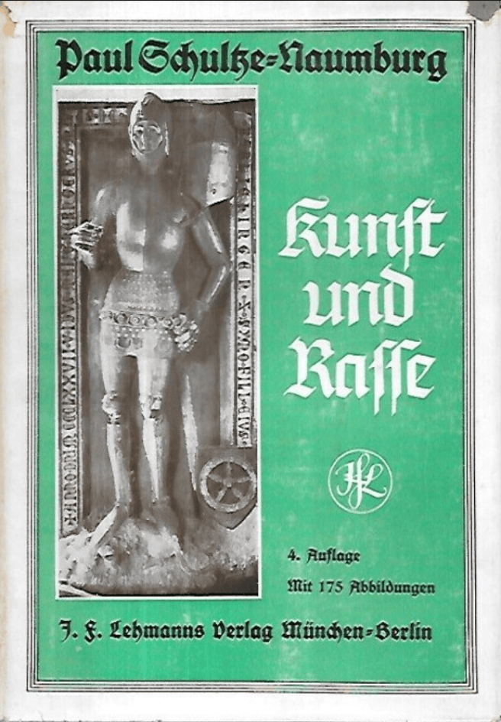
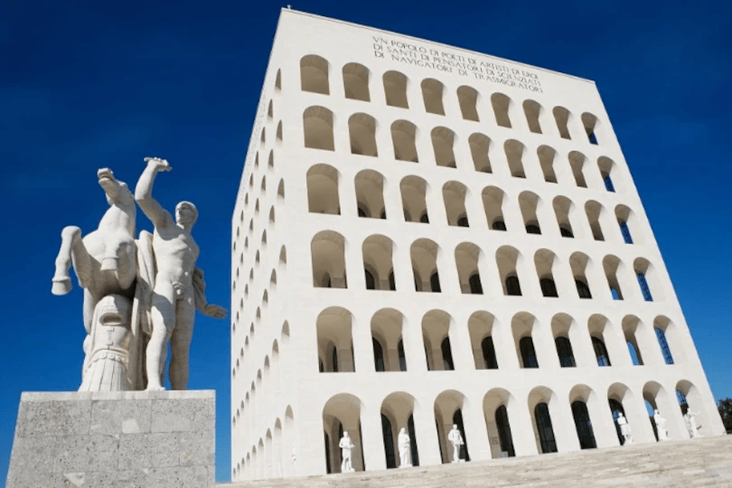
Raza y arquitectura
La arquitectura fascista
Para Hitler, el techo plano de la arquitectura moderna era oriental, semita y bolchevique.
Paul Schultze-Naumburg lo definió como “techo plano judeobolchevique”. La “arquitectura verdadera” debía nacer de la sangre y el suelo (Blut und Boden) de un pueblo.
La discusión ha vuelto con AfD en Alemania y los supremacistas en Estados Unidos.
Contraterritorialización de extrema derecha: grupos neonazis y antiinmigrantes
Bauhaus, Dessau
Arte y raza (1928), Paul Schultze-Naumburg.
Palazzo della Civiltá Italiana, 1940. Bruno Ernesto La Padula
«Segregación urbana y arquitectónica»

Slide 38
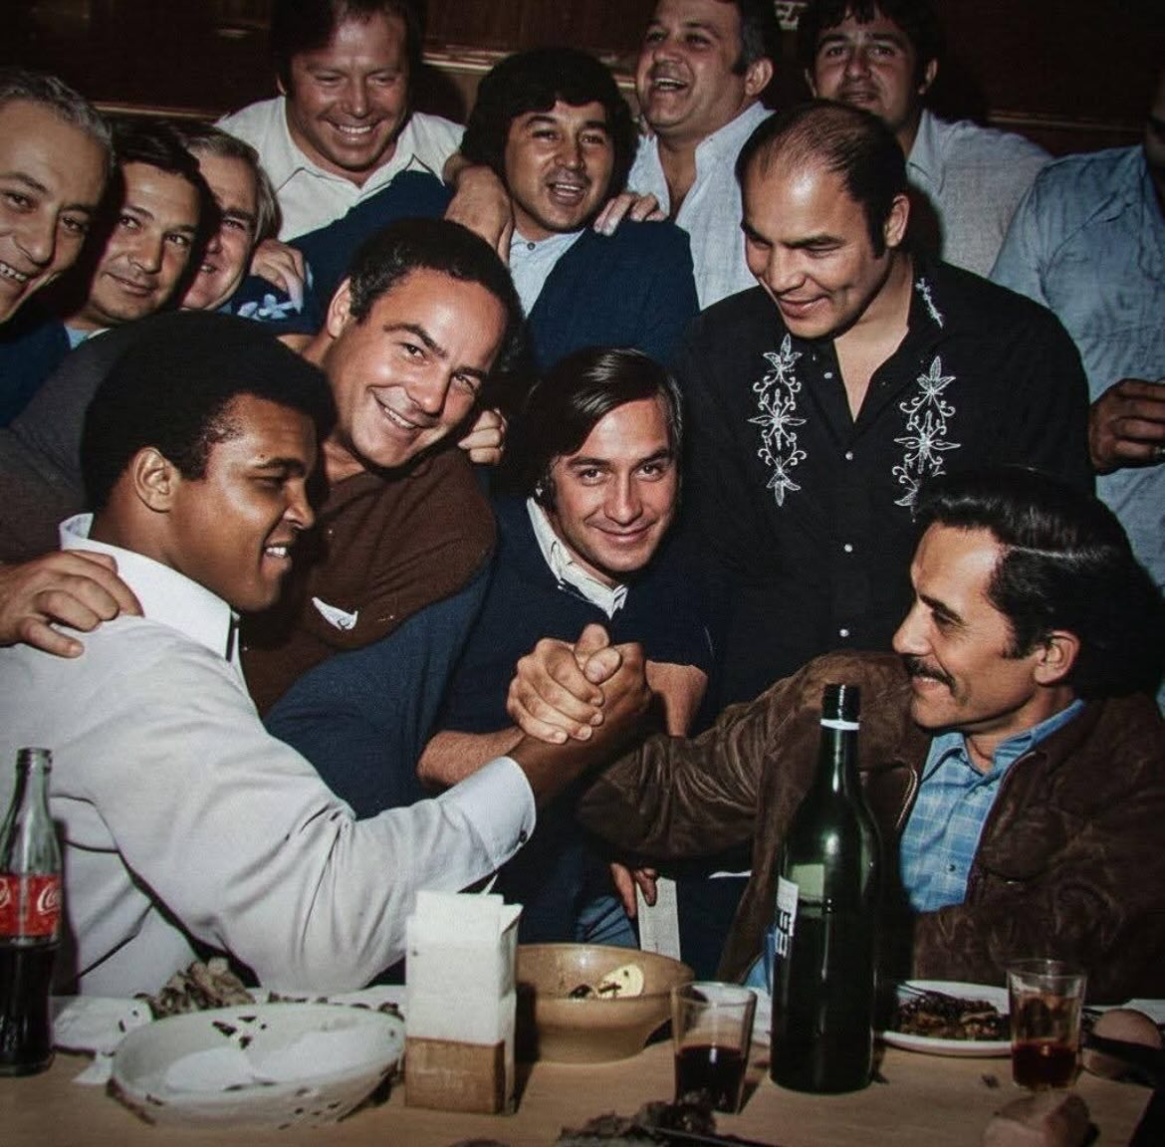
ARGENTINA
«Acá los negros somos nosotros»
Mohamed Alí, en su visita a Argentina en noviembre de 1971, preguntó dónde estaban los negros. La respuesta sindical señaló a los «cabecitas negras»: donde la discriminación dominante es de clase, la autopista no se desvía hacia la prosperidad negra, se tiende sobre la pobreza, como en la Villa 31.
Buenos Aires, noviembre de 1971.
Jorge Majfud, «Segregación urbana y arquitectónica»

Slide 39
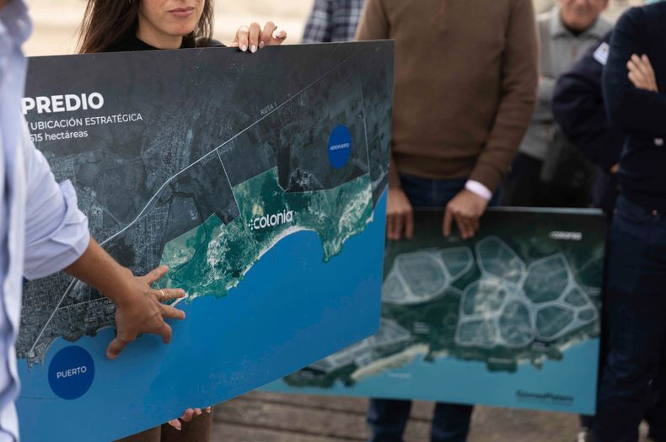
Smart cities
39
Ciudadanía o suscripción: la nueva segregación
Vuelta al Neofeudalismo y a la segregación racial “Nos vamos a Uruguay a mejorar la raza”
Las ciudades no son máquinas; son animales politicos.
La especulación inmobiliaria encarece el suelo en las zonas vecinas y desplaza a “los nativos”.
Privatización de la gobernanza
El filtro económico termina reproduciendo una frontera étnica sin declararla desde la invención del capitalismo y de la raza.
+Colonia / Praxis
Jorge Majfud, «Segregación urbana y arquitectónica»

Slide 40
Para cerrar
El castillo esclavista confinaba el cuerpo; el puerto colonial controlaba la circulación; la ciudad colonial separaba poblaciones; el apartheid convirtió esa separación en planificación territorial.
La discriminación quedó inscripta en el paisaje: muros, distancias, carreteras, densidades y acceso desigual a la infraestructura.
Jorge Majfud, «Segregación urbana y arquitectónica»

Slide 41
41
Para cerrar
“Habitamos las ciudades de los muertos y sus ideas nos habitan cada día”
Majfud, Universidad Nacional de Córdoba, 2026.
«Segregación urbana y arquitectónica»

